Slide 1


RECUERDA PONER A GRABAR LA CLASE

Slide 2


¿DUDAS DEL ON-BOARDING?
MIRALO AQUI

Slide 3

Clase 10. JAVASCRIPT
WORKSHOP I

Slide 4

GLOSARIO:
Clase 10
Storage: Es un medio de almacenamiento en el cliente, lo cual implica que podemos utilizarlo para guardar información de la aplicación en el navegador del usuario. La información almacenada en el storage tiene la estructura clave-valor. Hay dos tipos de Storage:
LocalStorage: se almacenan en el navegador de forma indefinida, o hasta que se borren los datos de navegación del browser.
SessionStorage: permanece en el navegador hasta que el usuario cierra la ventana. Los datos sólo existen dentro de la sesión actual.
JavaScript Object Notation (JSON): es un formato de texto plano, que sirve para representar datos estructurados con la sintaxis de objetos de JavaScript.

Slide 5

Repasar temas y conceptos centrales de JavaScript trabajados hasta el momento en el curso.
Brindar recomendaciones generales para la realización del proyecto final.
Promover el avance progresivo e individual en el proyecto final.
OBJETIVOS DE LA CLASE

Slide 6
MAPA DE CONCEPTOS

Slide 7

MAPA DE CONCEPTOS CLASE 11
Condicionales
Bucles
JS Repaso general
Funciones
Objetos
Arrays
DOM
Eventos
Storage y JSON
Recomendaciones Generales
Archivos
Código
Proyecto

Slide 8


MÓDULOS DE TRABAJO
MÓDULO 3
FRONTEND
MÓDULO 4
OPTIMIZACIÓN DE PROYECTO
MÓDULO 5
ASINCRONÍA Y PETICIONES
CLASE 8 -
DOM
CLASE 12 -
State & Redux
Desafío entregable
CLASE 12 -
OPERADORES AVANZADOS
CLASE 1 -
CLASE 14 -
AJAX & FETCH
CLASE 9 -
EVENTOS
Desafío entregable
CLASE 15 -
PROMISES & ASYNC
Desafío entregable
CLASE 12 -
LIBRERÍAS
Desafío entregable
CLASE 10 -
STORAGE & JSON
CLASE 16 -
FRAMEWORKS + Node JS
Entrega TP final
CLASE 11 -
Workshop I
2da pre-entrega

Slide 9
¡VAMOS A LA CLASE!

Slide 10

JS: REPASO GENERAL

Slide 11


REPASEMOS...

Slide 12
1- CONDICIONALES
Los condicionales son sentencias que podemos utilizar para interpretar un conjunto de instrucciones en función del resultado de una comparación.
let nombreIngresado = prompt("Ingresar nombre");
if((nombreIngresado !="") && ((nombreIngresado == "EMA") || (nombreIngresado =="ema"))){
alert("Hola Ema");
}else{
alert("Error: Ingresar nombre valido");
}

Slide 13
2- BUCLES
Los bucles son sentencias que podemos utilizar para repetir un conjunto de instrucciones más de una vez de forma consecutiva.
let entrada = prompt("Ingresar un dato");
//Repetimos con While hasta que el usuario ingresa "ESC"
while(entrada != "ESC" ){
alert("El usuario ingresó "+ entrada);
//Volvemos a solicitar un dato. En la próxima iteración se evalúa si no es ESC.
entrada = prompt("Ingresar otro dato");
}

Slide 14
3- FUNCIONES
Las funciones son un conjunto de instrucciones destinadas a resolver una situación en el programa. Podemos reutilizarlas y modificarlas fácilmente.
const suma = (a, b) => { return a + b };
//Si es una función de una sola línea con retorno podemos evitar escribir el cuerpo.
const resta = (a, b) => a - b ;
console.log(suma(15,20));
console.log(resta(20,5));

Slide 15
4- OBJETOS
Los objetos son estructuras que podemos definir para agrupar valores bajo un mismo criterio y asignarle comportamiento.
function Persona(nombre, edad, calle) {
this.nombre = nombre;
this.edad = edad;
this.calle = calle;
this.hablar = function(){ console.log("HOLA SOY "+ this.nombre)}
}
const persona1 = new Persona("Homero", 39, "Av. Siempreviva 742");
const persona2 = new Persona("Marge", 36, "Av. Siempreviva 742");
persona1.hablar();
persona2.hablar();

Slide 16
5- ARRAY
Los Arrays son objetos que nos permiten agrupar distintos elementos (incluso otros objetos). Son recursos muy útiles por sus métodos para aplicar filtros.
const numeros = [1, 2, 3, 4, 5];
const porDos = numeros.map(x => x * 2); // porDos = [2, 4, 6, 8, 10]
const masCien = numeros.map(x => x + 100); // porDos = [102, 104, 106, 108, 110]
const nombres = ["Ana", "Ema", "Juan", "Elia"];
const lengths = nombres.map(nombre => nombre.length);//lengths = [3, 3, 4, 4]

Slide 17
6- STORAGE Y JSON
const productos = [{ id: 1, producto: "Arroz", precio: 125 },
{ id: 2, producto: "Fideo", precio: 70 },
{ id: 3, producto: "Pan" , precio: 50},
{ id: 4, producto: "Flan" , precio: 100}];
const guardarLocal = (clave, valor) => { localStorage.setItem(clave, valor) };
//Almacenar producto por producto
for (const producto of productos) {
guardarLocal(producto.id, JSON.stringify(producto));
}
// o almacenar array completo
guardarLocal("listaProductos", JSON.stringify(productos));

Slide 18
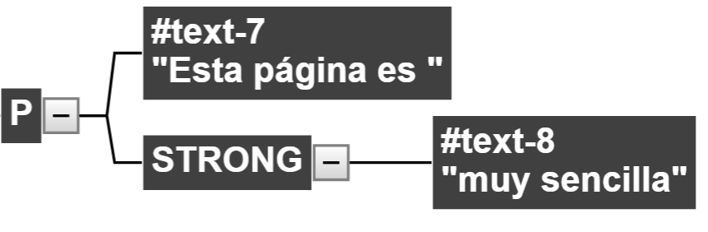
7- DOM
El DOM es la representación del documento HTML que podemos emplear para modificar la página actual dinámicamente.
<p>Esta página es <strong>muy sencilla</strong></p>
La etiqueta <p> se transforma en los siguientes nodos del DOM:

Slide 19
8- EVENTOS EN EL DOM
Los eventos son la manera que tenemos en Javascript de controlar las acciones de los usuarios y definir un comportamiento de aplicación cuando se produzcan.
//CODIGO HTML DE REFERENCIA
<form id="formulario">
<input type="text">
<input type="number">
<input type="submit" value="Enviar">
</form>
//CODIGO JS let miFormulario = document.getElementById("formulario");
miFormulario.addEventListener("submit", validarFormulario);
function validarFormulario(e){
e.preventDefault();
console.log("Formulario Enviado");
}

Slide 20
☕
BREAK
¡5/10 MINUTOS Y VOLVEMOS!

Slide 21

RECOMENDACIONES PARA EL PROYECTO

Slide 22
ESTRUCTURA DE ARCHIVOS

Slide 23

Recomendaciones para el proyecto
MANTENER ORDENADOS TUS ARCHIVOS DEL PROYECTO
Tendrás como mínimo un archivo.html, y en el <head> cargarás al menos un archivo .js
Al menos un archivo .css para el estilo del proyecto.
Podés tener más archivos .js si decidís agruparlos por separado. Por ejemplo: uno procesa todo lo que son operaciones de usuario, y otro todas las operaciones sobre el DOM.

Slide 24
CÓDIGO ORDENADO

Slide 25

Recomendaciones para el proyecto
MANTENER EL CÓDIGO ORDENADO
Es importante no sólo por si otro programador necesita acceder, sino para ayudarte a vos mismo.
Si dejás pasar unos días entre un cambio y otro y, por tener el código repetido, desordenado y sin comentarios, perdés mucho tiempo en entenderlo nuevamente.

Slide 26
PROYECTO ORDENADO

Slide 27

Recomendaciones para el proyecto
MANTENER EL PROYECTO ORDENADO
Siempre pensá y bocetá (en tu cabeza o en un papel) cómo funcionará cada módulo del proyecto.
No improvises, buscá referencias y ejemplos.
Es más rápido desarrollar una vez una función, que verte obligado a modificarla varias veces por notar fallas al momento de utilizarla.

Slide 28
USOS CORRECTOS EN JS

Slide 29

Recomendaciones para el proyecto
RECORDÁ CUMPLIR LAS BUENAS PRÁCTICAS EN JAVASCRIPT
No escribas mucho código js inline dentro del archivo html. (entre etiquetas <script>)
Para el uso de funciones, métodos, etcétera, recordá siempre usar archivos externos de extensión .js.
Si vas a usar objetos, también es ideal que cada uno tenga su propio archivo .js

Slide 30
¡AHORA VAMOS A VER EL ESTADO DE AVANCE DE SUS PROYECTOS!
Notes:
Si se hace en grupos, utilizar Breakout Rooms, moderados por tutores. Que cada estudiante tenga un límite de tiempo para hacer una presentación, y recibir feedback de sus compañeros y tutores/profesor. Si se hace con la camada entera, realizarlo con 5 o 6 proyectos.

Slide 31


PRE-ENTREGA Nº 2
Llegamos a la clase 11 y cierre del tercer módulo. A continuación se entregarán las consignas de la segunda pre-entrega del curso. La misma, incluye temas vistos en las clases 8, 9, 10.

Slide 32




La pre-entrega se compone de temas vistos hasta el momento, más otros que verán durante el módulo completo 💪.
Te recomendamos ir avanzando con los "Hands On" y "Desafíos Complementarios"✨
Recuerden que tendrán hasta 7 días para resolver el desafío y subirlo.

Slide 33

SEGUNDA ENTREGA DEL PROYECTO FINAL
Deberás agregar y entregar uso de JSON y Storage, y DOM y eventos del usuario, correspondientes a la segunda entrega de tu proyecto final.

Slide 34
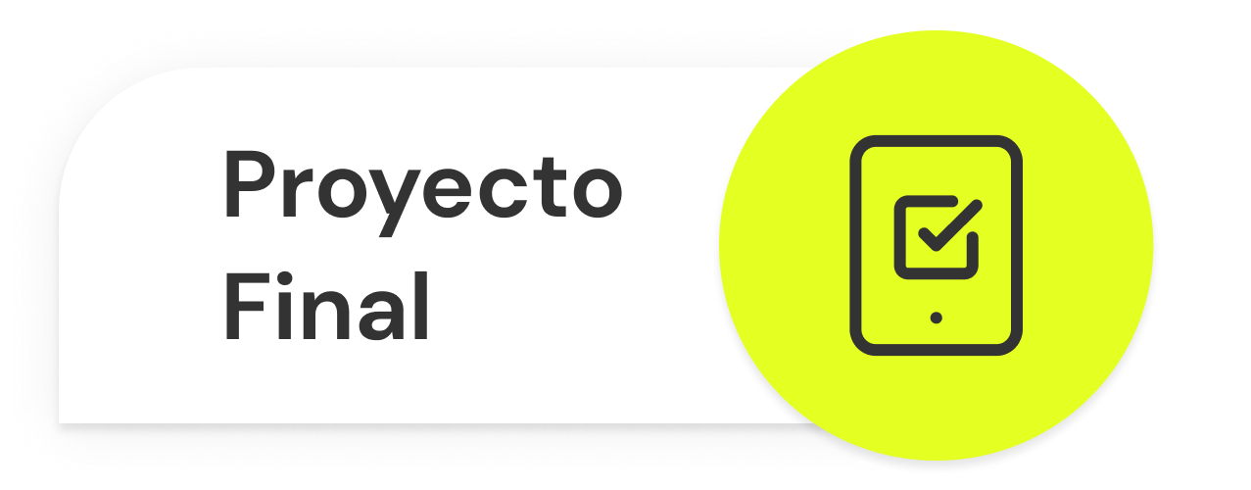
SEGUNDA ENTREGA DEL PROYECTO FINAL
Formato: Página HTML y código fuente en JavaScript. Debe identificar el apellido del alumno/a en el nombre de archivo comprimido por “claseApellido”. Sugerencia: En la segunda entrega buscamos programar el código esencial para garantizar dinamismo en el HTML con JavaScript. En relación a la primer entrega, ya no usamos alert() como salida y promt() como entrada, ahora modificamos el DOM para las salidas y capturamos los eventos del usuario sobre inputs y botones para las entradas. Verificar Rúbrica
>>Objetivos Generales: Codificar funciones de procesos esenciales y notificación de resultados por HTML, añadiendo interacción al simulador. Ampliar y refinar el flujo de trabajo del script en términos de captura de eventos, procesamiento del simulador y notificación de resultados en forma de salidas por HTML, modificando el DOM. >>Objetivos Específicos: Definir eventos a manejar y su funciòn de respuesta. Modificar el DOM, ya sea para definir elementos al cargar la página o para realizar salidas de un procesamiento. Almacenar datos (clave-valor) en el Storage y recuperarlos.
2

Slide 35
SEGUNDA ENTREGA DEL PROYECTO FINAL
>>Se debe entregar: Implementación con uso de JSON y Storage. Modificación del DOM y detección de eventos de usuario.

Slide 36

¿PREGUNTAS?

Slide 37

TE INVITAMOS A QUE COMPLEMENTES LA CLASE CON LOS SIGUIENTES CODERTIPS

Slide 38



VIDEOS Y PODCASTS
5 Tips para tener un código limpio con Javascript | CODERHOUSE |
https://www.youtube.com/watch?v=R2Nkv3P-9CU

Slide 39
¡MUCHAS GRACIAS!
Resumen de lo visto en clase hoy:
Repasamos conceptos generales de JS, y dudas.
Avanzamos en el proyecto integrador.

Slide 40

OPINA Y VALORA ESTA CLASE

Slide 41
#DEMOCRATIZANDOLAEDUCACIÓN

